Slide 1
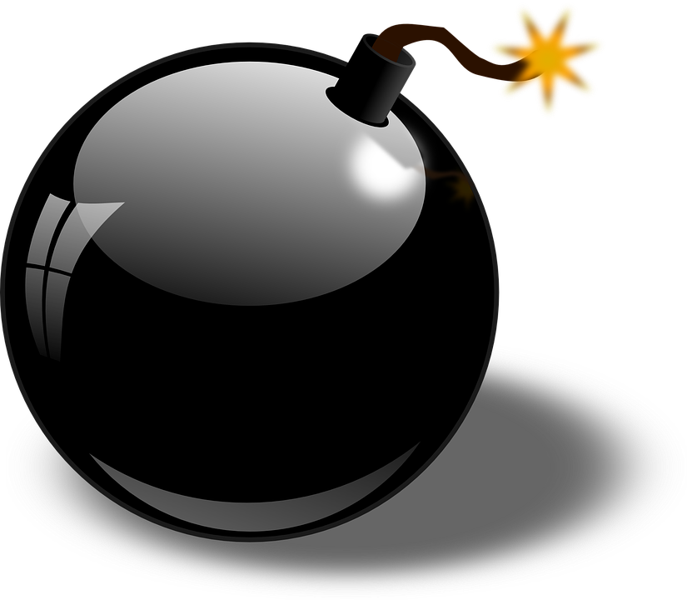

Proyecto Boom
Juego realizado con Arduino

Slide 2
Fotografías

Slide 3
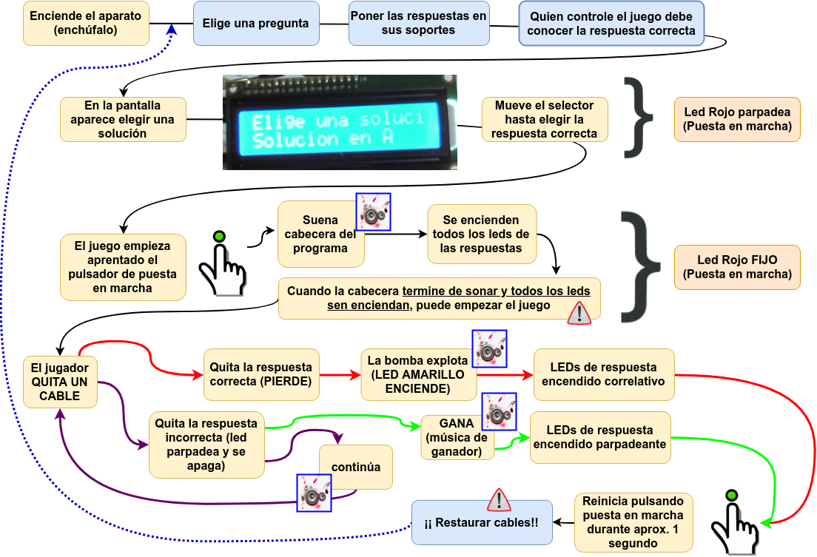
Instrucciones para quien lo controle

Slide 4

Instrucciones del compresor
Encender el juego
Seleccionar solución
Empezar juego
Apagar compresor
Encender compresor
jugando...
Gana o pierde
Reiniciar...

Slide 5
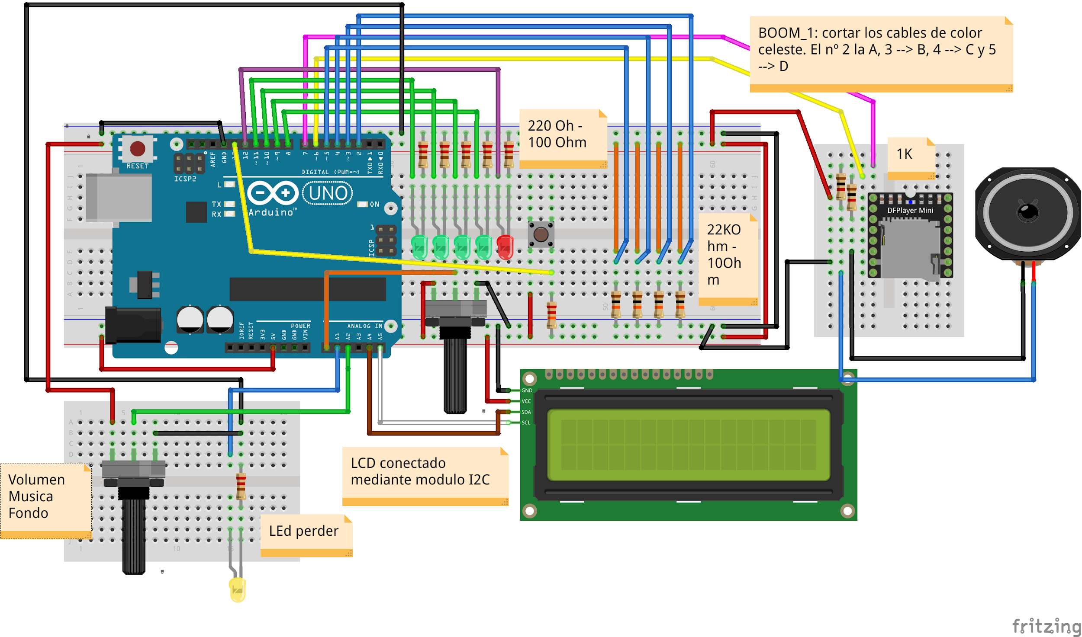
Esquema

Slide 6
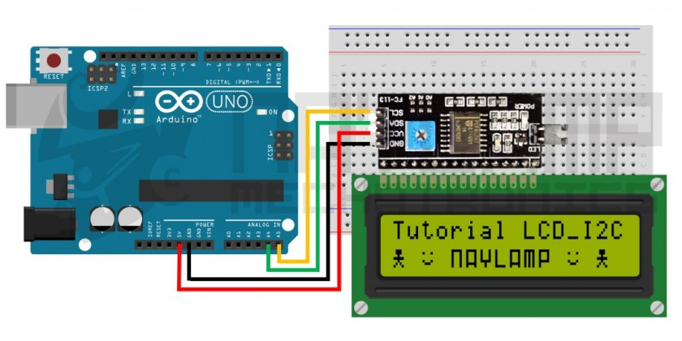
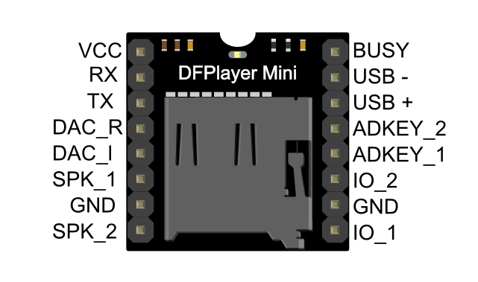
Componentes esenciales
LCD I2C: http://www.naylampmechatronics.com/blog/35_Tutorial--LCD-con-I2C-controla-un-LCD-con-so.html
DFPLAYER MINI:
https://www.dfrobot.com/wiki/index.php/DFPlayer_Mini_SKU:DFR0299

Slide 7
Programación
El programa completo se encuentra en el enlace:
https://drive.google.com/drive/folders/1np8R2ayieKPG3w5L6LvEEpI6D9iZhTKV?usp=sharing

Slide 8
Componentes de la banda
Dª. Juani Serrano (ByG) y D. Juan Carlos González (FIL): autores intelectuales.
D. Miguel Parra (EPV): el artista.
Comando de información y apoyo: (1º BAC C) Aida Aguilera, Alicia Boy, Natalia Corbacho, Marcos Cruces, Irene Cuadrado, Esther De Jódar, Irene Del Valle, Andrés Diosdado, Giulietta Fabro, María Herrera, Javier Jaime, Blanca Marín, Eduardo Martínez, Teresa Palma, Ángela Ramírez , Carla Ramírez, Marta Revuelta, María Rodríguez, Julia Román, Laura Sánchez, Cristian Sánchez y Paula Vázquez.
El brazo ejecutor: (1º BAC D) Juan Antonio Armario Padilla, Alejandro Beltrán Alcántara, David Castellanos Mateos, Jorge Domínguez Pérez, Ángel Donet Granado, Antonio Gandón Fernández, Juan Alberto Garrido Cobos, Manuel Gestoso Tejero, Lucas González López, Samuel Ibarra Sánchez, Carlos Montero Medina, Javier Pascual Domínguez, Tomás Ramírez Morales, Alejandro Reguera García, Álvaro Romero López, Rubén Ruíz Fernández, Daniel Ruiz Losada y (1º BAC C) Jesús Jiménez Pérez, D. Aurelio Gallardo Rodríguez (TEC).
Participaron en los hechos 40 alumnos/as, una profesora y tres profesores.

Slide 9
Componentes de la banda
Dª. Juani Serrano (ByG) y D. Juan Carlos González (FIL): autores intelectuales.
D. Miguel Parra (EPV): el artista.
Comando de información en la Feria de la Ciencia: alumnado 1º BAC Ciencias
El brazo ejecutor: (1º BAC D) Juan Antonio Armario Padilla, Alejandro Beltrán Alcántara, David Castellanos Mateos, Jorge Domínguez Pérez, Ángel Donet Granado, Antonio Gandón Fernández, Juan Alberto Garrido Cobos, Manuel Gestoso Tejero, Lucas González López, Samuel Ibarra Sánchez, Carlos Montero Medina, Javier Pascual Domínguez, Tomás Ramírez Morales, Alejandro Reguera García, Álvaro Romero López, Rubén Ruíz Fernández, Daniel Ruiz Losada y (1º BAC C) Jesús Jiménez Pérez, D. Aurelio Gallardo Rodríguez (TEC).
Participaron en los hechos 40 alumnos/as, una profesora y tres profesores.

Slide 10
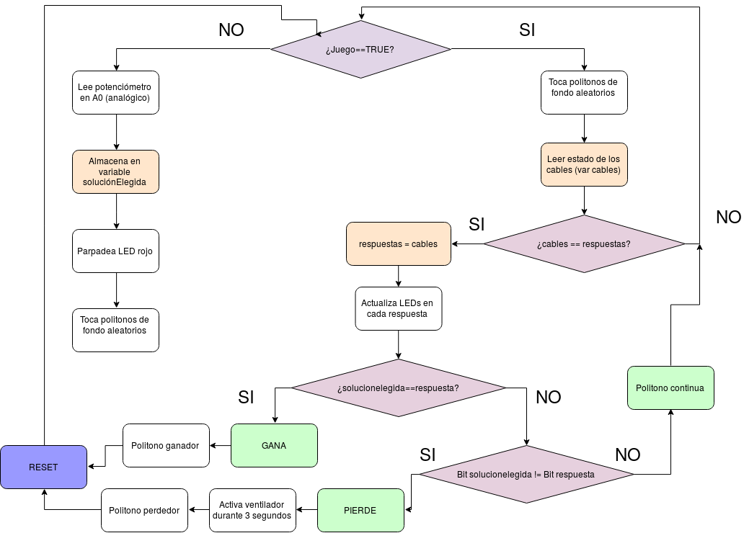

Slide 11
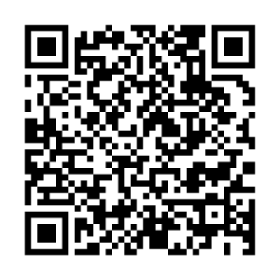
Programa Depurado

Slide 12
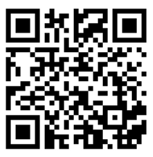
Leyenda
“El guerrero más valiente es el que lanza bombas de paz”

